Slide 1
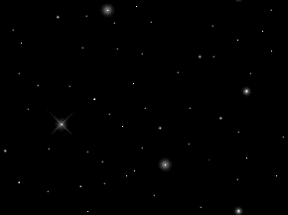


太 空 生 活
趣 事 多

Slide 2
睡觉
喝水
行走
洗澡

Slide 3
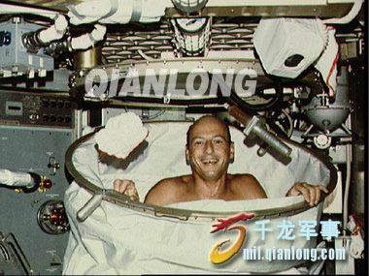

Slide 4

在宇宙飞船里
洗澡可不是件容易
的事，从喷头喷出
的水总是漂浮在空
中。为了解决这个
难题，科学家设计了一种特殊的淋浴器，
它可以把喷出来的水朝一个方向吸。

Slide 5
睡觉
喝水
行走
洗澡

Slide 6
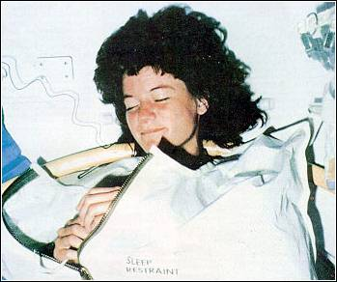

Slide 7
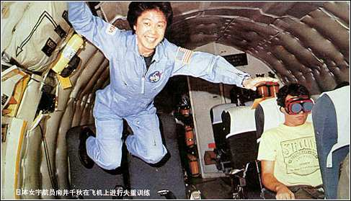

Slide 8
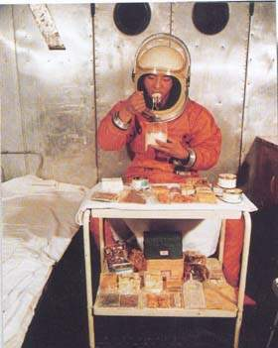

Slide 9
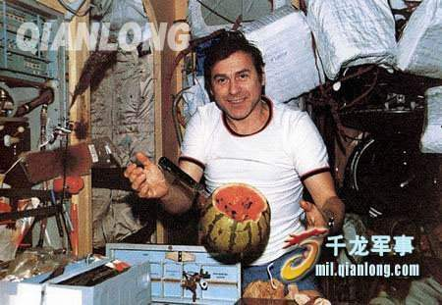

Slide 10
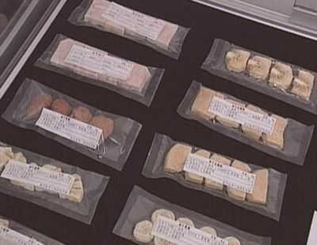

Slide 11
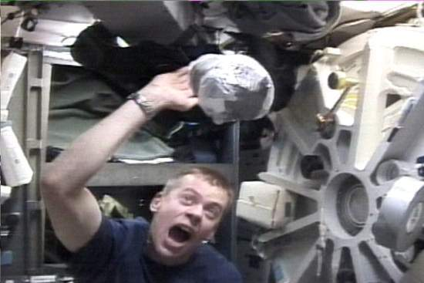

Slide 12
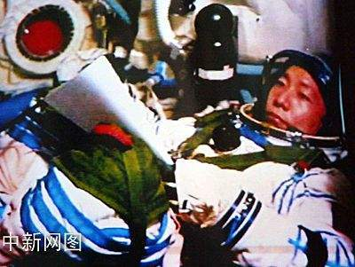

Slide 13
挺直 舒服 必须 绑住 普通 杯子 塑料 稍微 咳嗽 钩子 一件 喷水设计 淋浴

